Slide 1
TRƯỜNG THCS TRẦN PHÚ
TIẾT DẠY THI ĐUA DẠY TỐT CHÀO MỪNG NGÀY LỄ 30/4 VÀ 1/5
NĂM HỌC 2024 – 2025”
_ _ _ _ _ _ _ _ _ _ _ _ _ _
BÀI 16
CÁC CẤU TRÚC ĐIỀU KHIỂN
(TIẾT 1)
Tiết TKB: 03 - Tiết PPCT: 31 - Lớp dạy: 6
Giáo viên dạy: Nguyễn Thị Thanh Hồng
Tháng 03/2025

Slide 2
1
Biết các cấu trúc: tuần tự, rẽ nhánh
Sau tiết học này em sẽ
2
Mô tả được thuật toán đơn giản có các cấu trúc tuần tự, rẽ nhánh dưới dạng liệt kê hoặc sơ đồ khối.
3
Vận dụng thực hành bài tập trên phần mềm Scratch

Slide 3
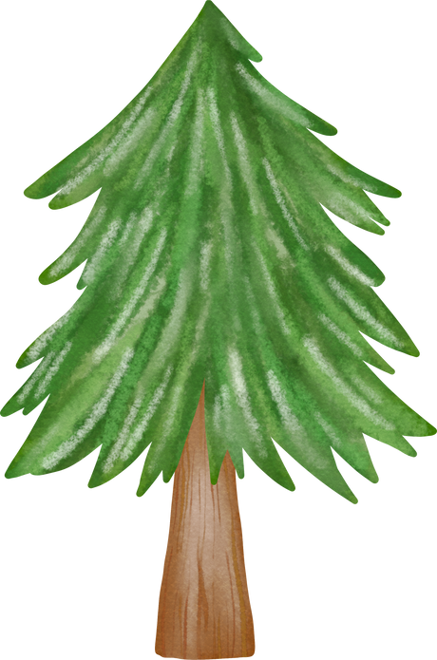
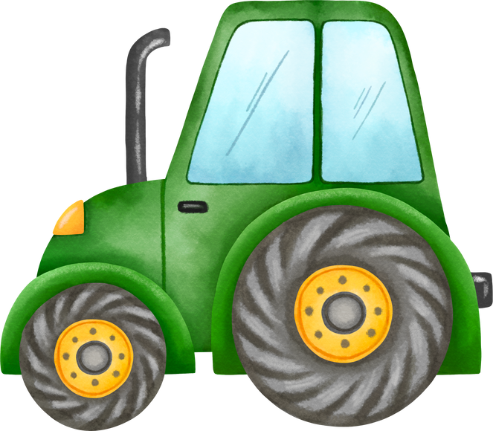
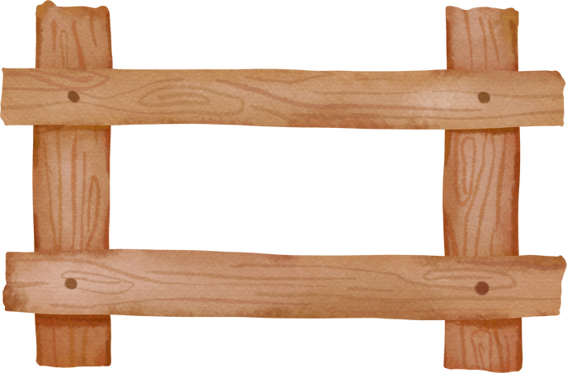
thu hoạch TÁO
6
TRẦN PHÚ
Notes:
XONG KĐ DẪN: CHÚNG TA VỪA ĐƯỢC TRẢI NGHIỆM TRÒ CHƠI, QUA TRÒ CHƠI NÀY CÁC EM NHẬN BIẾT RẤT NHIỀU TÌNH HUỐNG XUNG QUANH CHÚNG TA XẢY RA KHI CÓ MỘT ĐIỀU KIỆN NÀO ĐÓ. BÂY GIỜ CÔ VÀ CÁC EM CÙNG NHỚ LẠI KIẾN THỨC BÀI HỌC TRƯỚC VỀ MÔ TẢ THUẬT TOÁN LIỆT KÊ VÀ TÌM HIỂU BÀI HỌC HÔM NAY XEM THUẬT TOÁN CÓ NHỮNG CẤU TRÚC ĐIỀU KHIỂN NÀO NHÉ

Slide 4
Nếu trời mưa thì ???
1

Slide 5
Nếu em ôn tập kỹ trước khi thi, thì ???
2

Slide 6
Nếu bạn học bài quá khuya thì ???
3

Slide 7
4
Nếu bạn chăm chỉ học tập thì ???

Slide 8
Nếu Lớp học yên tĩnh thì ???
5

Slide 9
6
Nếu bạn thường xuyên đọc sách thì ???

Slide 10
1. CẤU TRÚC TUẦN TỰ, CẤU TRÚC RẼ NHÁNH

Slide 11
FORLANG WORLD
Trò chơi Đông-Tây-Nam-Bắc

Slide 12
FORLANG WORLD
Bắt đầu
Tờ giấy hình vuông
Gấp 2 đường chéo của hình vuông
Hướng dẫn:
Gấp hai đường chéo của tờ giấy hình vuông để tạo nếp gấp, mở tờ giấy ra
Gấp bốn góc của tờ giấy vào tâm
Lật mặt bên kia
Tiếp tục gấp bốn góc vào tâm
Đặt tờ giấy đã gấp nằm ngang, luồn ngón cái và ngón trỏ của hai tay vào bốn góc ở mặt dưới
Chỉnh sửa các nếp gấp
Gấp 4 góc của tờ giấy vào tâm
Lật mặt bên kia, Tiếp tục gấp 4 góc vào tâm
Luồn ngón tay vào 4 góc ở mặt dưới, Chỉnh sửa các nếp gấp
Hình trò chơi Đ-T-N-B
Kết thúc

Slide 13
Bắt đầu
Tờ giấy hình vuông
Lệnh 1
Gấp 2 đường chéo của hình vuông
Lệnh 2
Lệnh 3
Gấp 4 góc của tờ giấy vào tâm
Lật mặt bên kia, Tiếp tục gấp 4 góc vào tâm
Cấu trúc tuần tự
Luồn ngón tay vào 4 góc ở mặt dưới, Chỉnh sửa các nếp gấp
Cấu trúc tuần tự thực hiện lần lượt các lệnh theo trình tự từ bắt đầu đến kết thúc.
Hình trò chơi Đ-T-N-B
Kết thúc
Notes:
VỀ CƠ BẢN KHI THỰC HIỆN CHƯƠNG TRÌNH MÁY TÍNH SẼ THỰC HIỆN MỘT CÁCH TUẦN TỰ. TUY NHIÊN ĐÔI LÚC NGƯỜI LẬP TRÌNH CẦN THAY ĐỔI TRÌNH TỰ ĐÓ ĐỂ GIẢI QUYẾT BÀI TOÁN, NGÔN NGỮ LẬP TRÌNH CÓ CÁC CÂU LỆNH CHO PHÉP MÁY TÍNH THAY ĐỔI TUẦN TỰ BẰNG CÁCH XÉT CÁC ĐIỀU KIỆN

Slide 14
Trò chơi: THU HOẠCH TÁO
ĐIỀU KIỆN
Đúng
THỰC HIỆN HOẠT ĐỘNG
Sai

Slide 15
Đúng
Điều kiện
TRỜI MƯA
Lệnh
Đúng
Sai
MANG DÙ
Sai
Cấu trúc rẽ nhánh
Tùy theo kết quả kiểm tra (điều kiện), các bước xử lý của thuật toán sẽ rẽ theo nhánh tương ứng.

Slide 16
Trò chơi: THU HOẠCH TÁO
Đúng
TRỜI MƯA
Đúng
TRỜI MƯA
Sai
MANG DÙ
MANG DÙ
ĐI ĐÁ BÓNG
Sai

Slide 17
Đúng
Điều kiện
Đúng
Điều kiện
Sai
Lệnh
Lệnh 1
Lệnh 2
Sai
Cấu trúc rẽ nhánh dạng thiếu
Cấu trúc rẽ nhánh dạng đủ
Nếu điều kiện đúng thì thực hiện lệnh.
Nếu điều kiện đúng thì thực hiện lệnh 1, nếu sai thì thực hiện lệnh 2.

Slide 18
Đúng
Điều kiện
Đúng
Điều kiện
Sai
Lệnh
Lệnh 1
Lệnh 2
Sai
Cấu trúc rẽ nhánh dạng thiếu
Cấu trúc rẽ nhánh dạng đủ
Nếu điều kiện đúng thì thực hiện lệnh.
Nếu điều kiện đúng thì thực hiện lệnh 1, nếu sai thì thực hiện lệnh 2.
Nếu trời không mưa, tôi sẽ đi học.
Nếu trời không mưa, tôi sẽ đi học ngược lại, tôi sẽ ở nhà.

Slide 19
Notes:
BÀI TẬP VỀ NHÀ

Slide 20
Trời mưa?
Trả lời:
2. Câu “Nếu trời mưa thì em không đi đá bóng” có chứa cấu trúc rẽ nhánh dạng thiếu.
Đúng
Không đi đá bóng
Sai

Slide 21
LUYỆN TẬP

Slide 22
Em hãy trình bày các câu sau đây dưới dạng sơ đồ khối cấu trúc rẽ nhánh:
Nếu có kẻ trên mạng đe dọa thì em cần nói cho cha mẹ biết
Đúng
có kẻ trên mạng đe dọa
nói cho cha mẹ biết
Sai

Slide 23
Em hãy trình bày các câu sau đây dưới dạng sơ đồ khối cấu trúc rẽ nhánh:
b) Nếu nhận được thư điện tử có đính kèm tệp từ địa chỉ không quen biết thì em không nên mở tệp đính kèm
Đúng
nhận được thư điện tử có đính kèm tệp từ địa chỉ không quen biết
không nên mở tệp đính kèm
Sai

Slide 24
Em hãy trình bày các câu sau đây dưới dạng sơ đồ khối cấu trúc rẽ nhánh:
c) Nếu có tin nhắn từ người không quen biết yêu cầu gửi thông tin các nhân thì em không nên gửi
Đúng
có tin nhắn từ người không quen biết yêu cầu gửi thông tin các nhân
không nên gửi
Sai

Slide 25
Em hãy trình bày các câu sau đây dưới dạng sơ đồ khối cấu trúc rẽ nhánh:
d) Nếu con mèo chạm vào quả táo thì con mèo nói “QUẢ TÁO RẤT NGON CÁC BẠN LỚP 6 ƠI”
Đúng
con mèo chạm vào quả táo
mèo nói “QUẢ TÁO RẤT NGON CÁC BẠN LỚP 6 ƠI”
Sai

Slide 26
VẬN DỤNG
Yêu cầu: Sử dụng phần mềm Scratch viết chương trình có sử dụng câu lệnh điều kiện: Nếu Mèo chạm vào quả táo, mèo nói
“TÁO NGON QUÁ CÁC BẠN LỚP 6 ƠI”

Slide 27
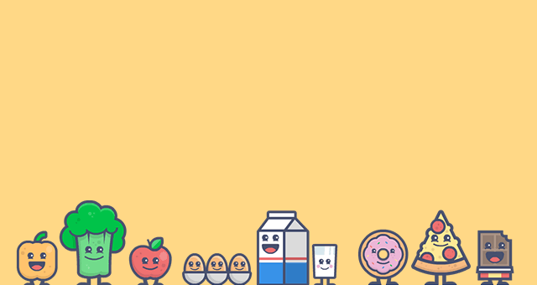
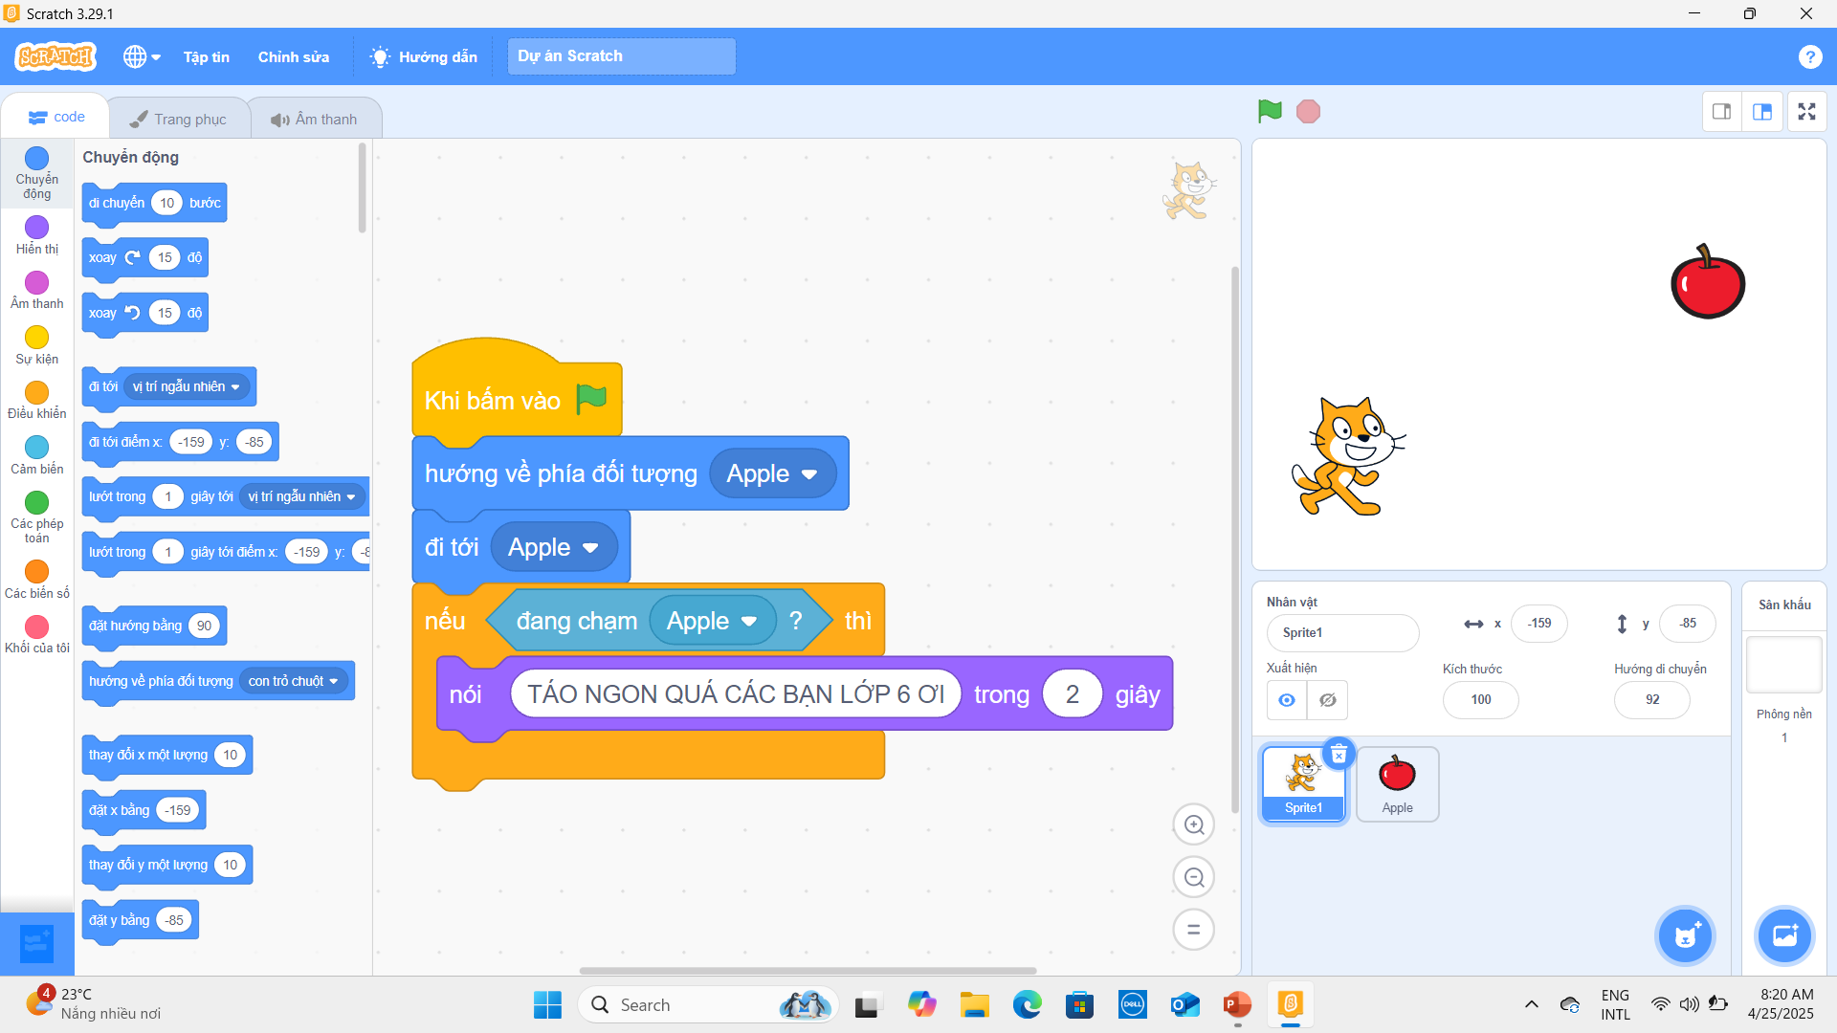
HS TH

Slide 28
CHÚC CÁC EM HỌC THẬT TỐT!

